Slide 1
TIẾT 75 + 76 - BÀI 30.
NGUYÊN SINH VẬT

Slide 2
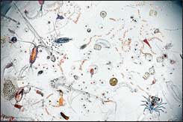
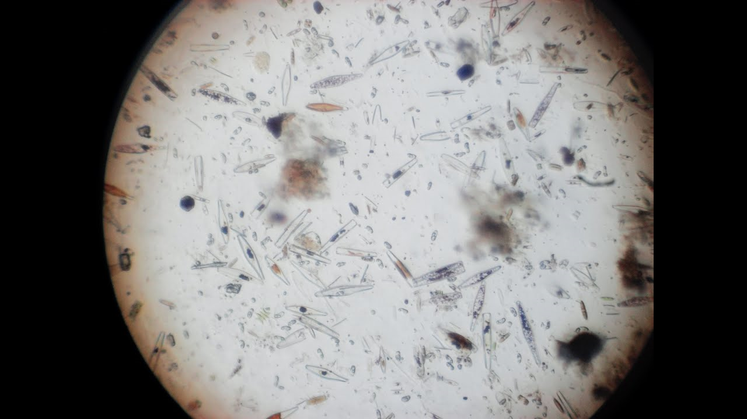
Hãy nêu nhận xét của em khi quan sát hình ảnh một giọt nước ao bằng mắt thường và dưới kính hiển vi?

Slide 3
I. Đa dạng nguyên sinh vật
Hoạt động cá nhân 2’ đọc và hoàn thiện bài tập điền từ mục 1 SHD
Chọn các từ “ sinh vật, tế bào, phân bố’ để bổ sung vào chỗ chấm…
Đa số nguyên sinh vật có cơ thể cấu tạo chỉ gồm một…..(1)……….., có kích thước hiển vi. Chúng xuất hiện sớm nhất trên hành tinh của chúng ta. Nguyên sinh vật ….(2)……ở khắp nơi: trong đất, trong nước, trong không khí và đặc biệt là trong cơ thể các….(3)…….
1- Tế bào 2- phân bố 3- Sinh vật

Slide 4
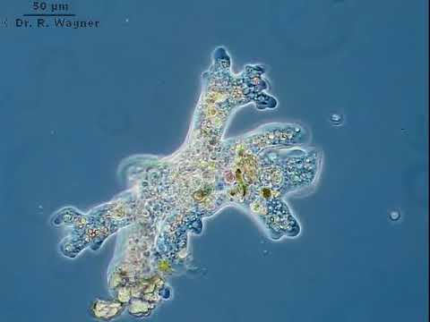
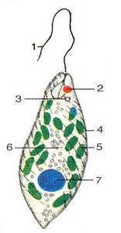
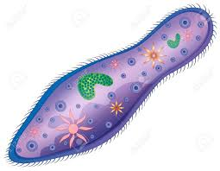
Quan sát hình ảnh SHD, điền tên phù hợp
1
2
3
Trùng biến hình
Trùng roi
Trùng giày

Slide 5
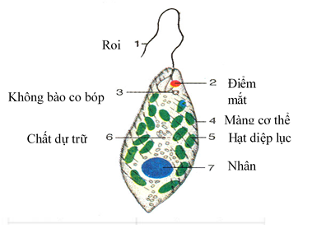
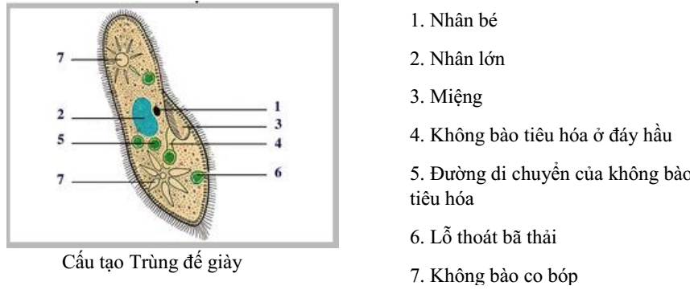
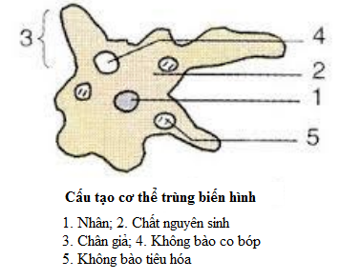
Quan sát hình ảnh, đọc thông tin SHD, ghép tên đại diện với đặc điểm rồi điền kết quả vào cột trả lời
A. đại diện | Kết quả | B. Đặc điểm
 | 1-
 | 2-
 | 3-
a. Cấu tạo cơ thể đơn giản, gồm một khối chất nguyên sinh lỏng và nhân, di chuyển nhờ chân giả .
1. Trùng roi
b. Cơ thể hình thoi, đuôi nhọn, đầu tù và có 1 roi dài,di chuyển nhờ roi.
2. Trùng giày
3. Trùng biến hình
c. Cơ thể có hình dạng đế giày, tế bào phân hóa thành nhiều bộ phận, di chuyển nhờ lông bơi.

Slide 6
A. đại diện | Kết quả | B. Đặc điểm
 | 1- b
 | 2- c
 | 3- a
1. Trùng roi
a. Cấu tạo cơ thể đơn giản, gồm một khối chất nguyên sinh lỏng và nhân, di chuyển nhờ chân giả.
b. Cơ thể hình thoi, đuôi nhọn, đầu tù và có 1 roi dài, di chuyển nhờ roi.
2. Trùng giày
3. Trùng biến hình
c. Cơ thể có hình dạng đế giày, tế bào phân hóa thành nhiều bộ phận, di chuyển nhờ lông bơi.

Slide 7
I. Đa dạng nguyên sinh vật 
- Nguyên sinh vật là những cơ thể đơn bào, nhân thực, có kích thước hiển vi
- Chúng đa dạng về môi trường sống, hình dạng, cấu tạo....
- Một số đại diện như
+ Tảo lục đơn bào
+ Trùng roi
+ Trùng giày
+ Trùng biến hình

Slide 8
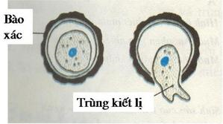
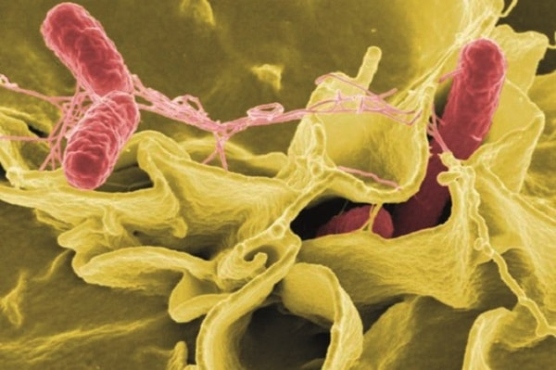
Một số đại diện nguyên sinh vật
Trùng sốt rét

Slide 9
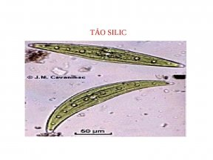
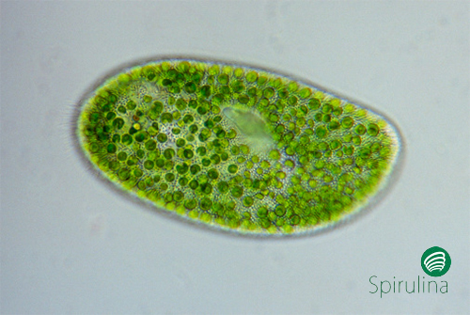

Slide 10
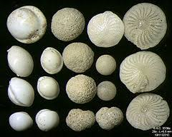
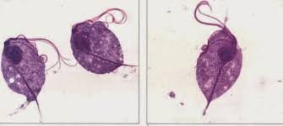
Trùng lỗ
Trùng roi kí sinh

Slide 11
II. Vai trò của nguyên sinh vật
1. Vai trò trong tự nhiên.

Slide 12
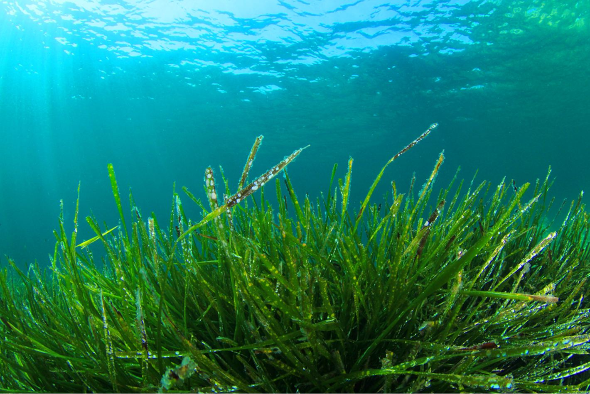
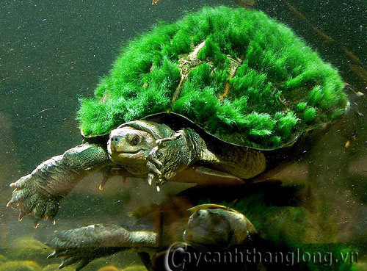
Cung cấp oxygen cho các loài động vật ở dưới nước.

Slide 13
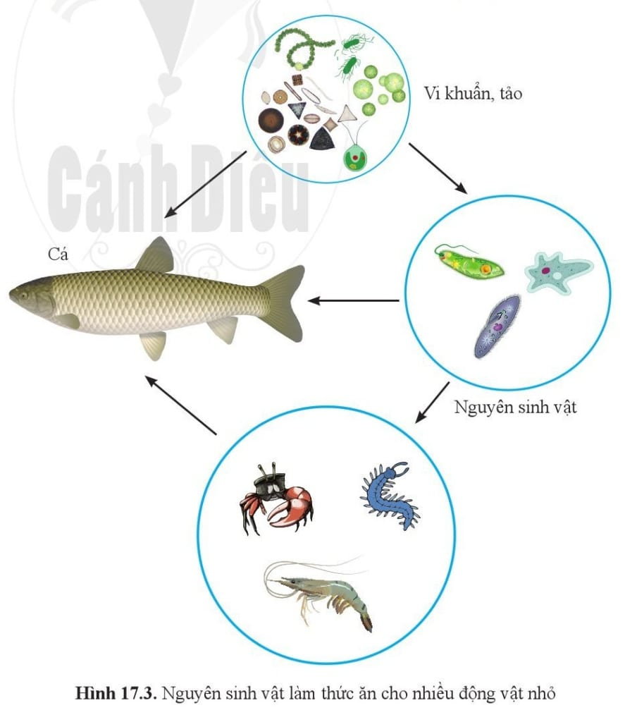

Slide 14
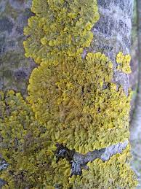
Một số sống cộng sinh tạo nên mối quan hệ cần thiết cho sự sống của các loài động vật khác
Địa y

Slide 15
1, vai trò trong tự nhiên

Làm thức ăn cho động vật nhỏ
Cung cấp oxygen cho các loài động vật dưới nước
Sống cộng sinh tạo nên mối quan hệ cần thiết cho sự sống của các loài động vật khác.

Slide 16
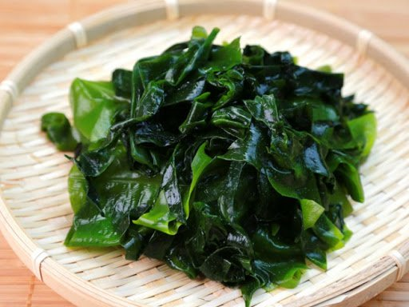
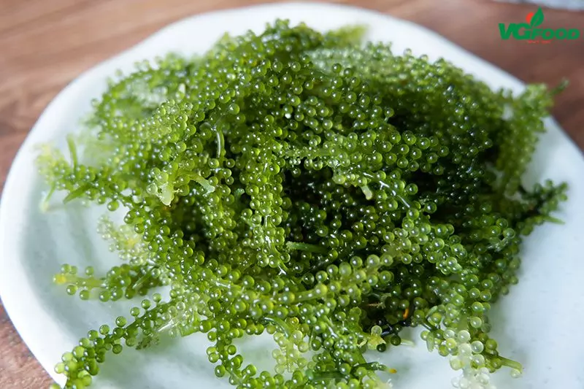
2. Vai trò đối với con người
Làm thức ăn cho con người

Slide 17
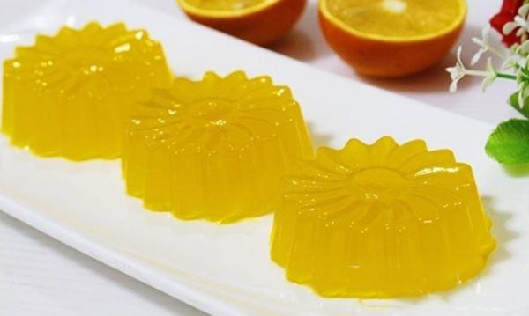
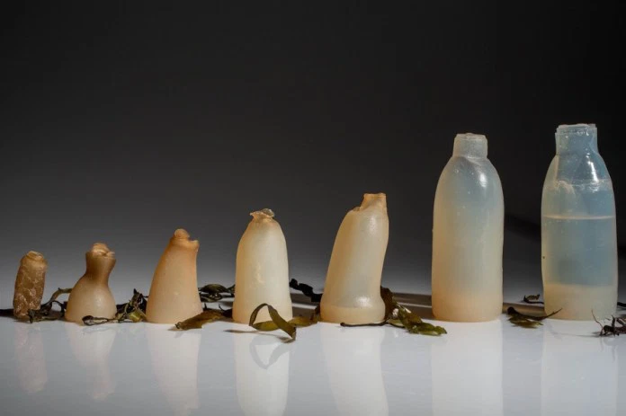
Chai nước tự phân hủy được làm từ tảo
Sản xuất thạch

Slide 18
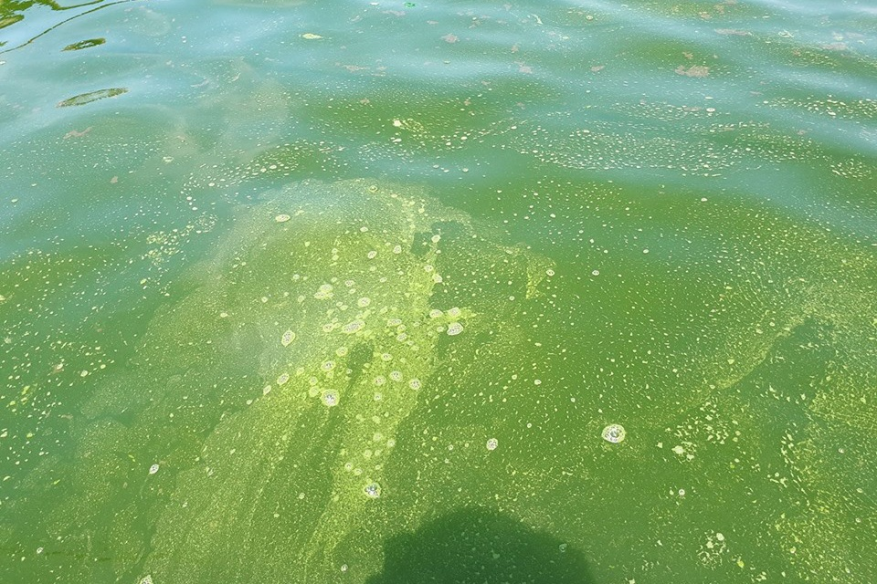
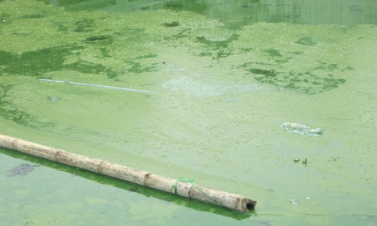
Chỉ thị độ sạch của môi trường nước

Slide 19
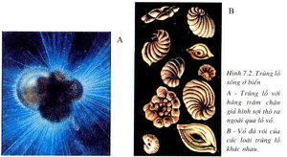
Hoá thạch Trùng lỗ chỉ thị địa tầng dầu mỏ.

Slide 20
2. Vai trò với con người 
- Làm thức ăn cho con người
- Sản xuất thạch, làm chất dẻo, xăng,....
- Góp phần quan trọng trong hệ thống xử lí nước thải và chỉ thị độ sạch của môi trường nước....

Slide 21
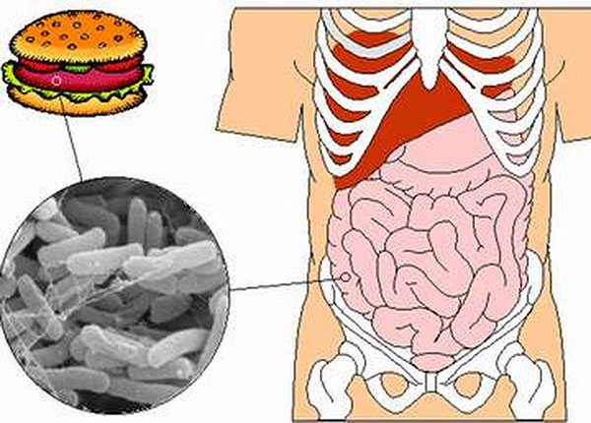
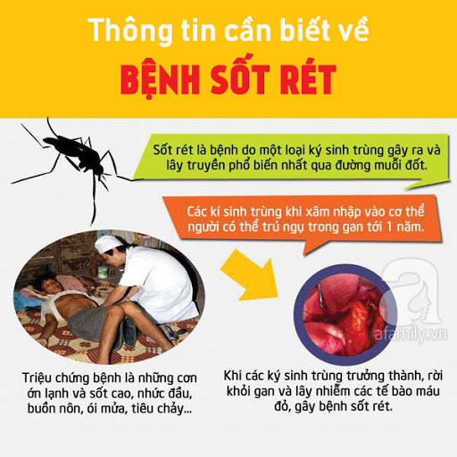
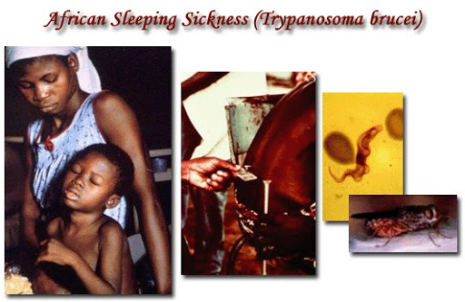
III. Một số bệnh do nguyên sinh vật

Slide 22
b. Tác hại của nguyên sinh vật

- Gây ra một số bệnh truyền nhiễm
* Bệnh sốt rét
+ Nguyên nhân gây bệnh :

Slide 23
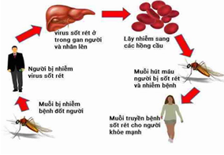
Quan sát hình ảnh, đọc thông tin SHD trả lời câu hỏi: Nguyên nhân gây ra bệnh sốt rét?
- Bệnh Sốt Rét là một bệnh lây nhiễm do Ký sinh trùng sốt rét gây nên do muỗi anophen truyền từ người bệnh sang.

Slide 24
* Bệnh sốt rét
+ Nguyên nhân gây bệnh : do ký sinh trùng sốt rét gây nên và muỗi anophen truyền từ người bệnh sang.
+ Biện pháp phòng tránh

Slide 25
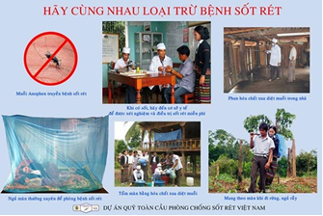
Quan sát hình, kết hợp hiểu biết cá nhân nêu các biện pháp phòng chống bệnh sốt rét?

Slide 26
* Bệnh sốt rét
+ Nguyên nhân gây bệnh : do ký sinh trùng sốt rét gây nên được muỗi anophen truyền từ người bệnh sang.
+ Biện pháp phòng tránh: - Thường xuyên ngủ màn
- Sử dụng một số biện pháp xua đuổi muỗi
- Cần vệ sinh môi trường xung quanh nơi ở, phát quang bụi rậm, sắp xếp vật dụng sinh hoạt trong gia đình ngăn nắp.
- Những người đi làm ở vùng rừng núi cần mang theo màn để ngủ.
- Khi thấy các triệu chứng của bệnh sốt rét cần đến ngay cơ sở y tế gần nhất để được chẩn đoán và điều trị kịp thời.

Slide 27
b. Tác hại của nguyên sinh vật

- Gây ra một số bệnh truyền nhiễm
* Bệnh sốt rét
* Bệnh kiết lị
- Nguyên nhân :

Slide 28
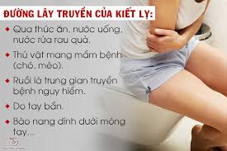
Quan sát hình ảnh , kết hợp thông tin SHD và hiểu biết cá nhân nêu nguyên nhân gây bệnh kiết lị? Biện pháp phòng tránh?

Slide 29
* Bệnh kiết lị
Nguyên nhân : Do trùng kiết lị theo thức ăn, nước uống vào ống tiêu hóa của người gây ra.
Biện pháp phòng tránh: Giữ vệ sinh cá nhân, vệ sinh môi trường, vệ sinh ăn uống.

Slide 30
